Slide 1

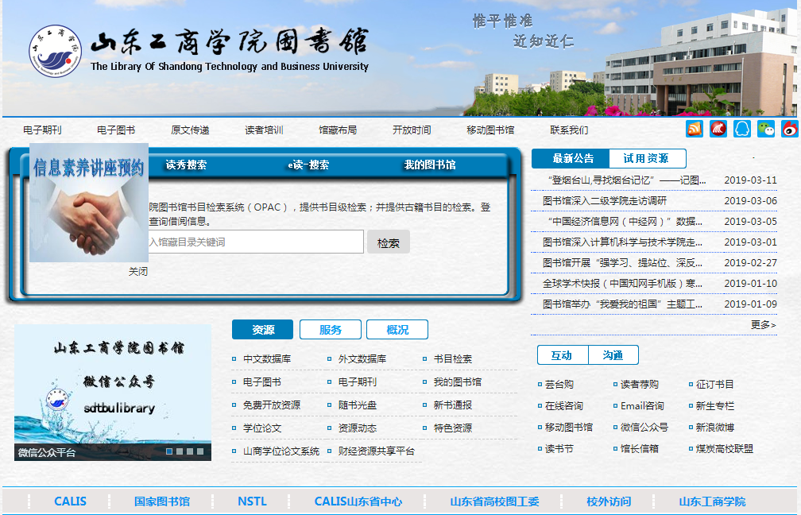
第二课 信息检索技术
信息检索系列讲座
NO.2
图书馆信息服务部 董宁
Notes:
© Copyright Showeet.com – Creative & Free PowerPoint Templates

Slide 2
01
信息检索
CONTENTS
02
基本技术与检索策略

Slide 3

信息检索
01
定义
类型
检索原因
四要素

Slide 4

信息检索
信息检索（Information Retrieval）是用户进行信息查询和获取的主要方式，是查找信息的方法和手段。
狭义：用户根据需要，采用一定的方法，借助检索工具，从信息集合中找出所需要信息的查找过程。
广义：信息按一定的方式进行加工、整理、组织并存储起来，再根据信息用户特定的需要将相关信息准确的查找出来的过程。又称信息的存储与检索。

Slide 5
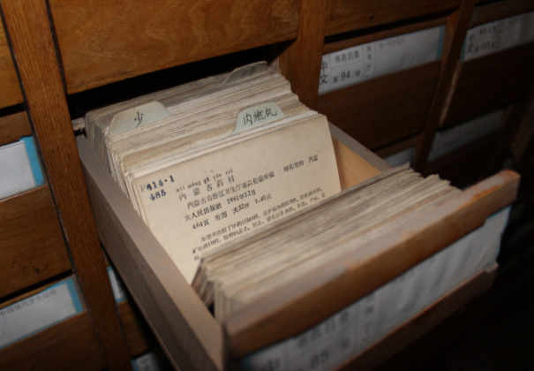
信息检索类型
事实检索是情报检索的一种类型。
事实检索:检索、比较、演绎和逻辑推理。
按存储与检索对象划分：
文献检索
数据检索
事实检索
文献检索则检索出包含所需要信息的文献
数据检索和事实检索是要检索出包含在文献中的信息本身。
按存储的载体和实现查找的技术手段为标准划分：
手工检索
网络信息检索（图书馆网页、微信公众号、自助借还终端）
按检索途径划分：
直接检索：通过直接阅读，浏览一次文献或三次文献从而获得所需资料的过程。
间接检索：借助检索工具或利用二次文献查找文献资料的过程。
把数据库中存储的数据根据用户的需求提取出来。
数据检索的结果会生成一个数据表，既可以放回数据库，也可以作为进一步处理的对象。
包括数据排序和数据筛选两项操作。
根据信息的加工程度、载体的不同，文献可分为
零次文献，通常为书信、论文手稿、笔记、实验记录、会议记录等。
一次文献，如期刊论文、研究报告、专利说明书、会议论文、学位论文、技术标准等，这些文献具有创新性、实用性和学术性等明显特征。
二次文献，如书目、题录、简介、文摘等检索工具。
三次文献，如综述、专题述评、学科年度总结、进展报告、数据手册等

Slide 6

信息检索原因
信息检索是获取知识的捷径
《制造核弹的方法》的报告全部信息
来源于图书馆公开资料
信息检索是科学研究的向导
Text here
解决“阿波罗登月计划”中飞船甲醇
引起钛应力腐蚀 问题方法
信息检索是终身教育的基础
UNESCO ：终身教育，不断更新知识，
适应当代信息社会发展

Slide 7
信息检索四要素
信息利用
通过对所得信息的整理、分析
、归纳和总结，根据自己学习、
研究过程中的思考和思路，
将各种信息进行重组，
创造新的知识和信息
从而达到信息激活、增值的目的
信息意识
人们利用信息系统获取所需信息的内在动因，具体表现为对信息的敏感性、选择能力和消化吸收能力，从而判断该信息是否能为自己或某一团体所利用，是否能解决现实生活实践中某一特定问题等一系列的思维过程。
关键
信息获取能力：
1 了解各种信息来源
2 掌握检索语言
3 熟练使用检索工具
4 能对检索效果进行判断和评价
前提
核心
基础
十大信息源：
图书、报刊、研究报告、会议信息、专利信息、
统计数据、政府出版物、档案、学位论文、标准信息

Slide 8
基本技术与检索策略
02
信息检索基本技术
信息检索策略

Slide 9
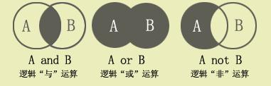
信息检索基本技术/语言
布尔逻辑（Boolean Logical）检索
与（And） 或（Or） 非（Not） e.g.”汽车“ ”新能源汽车“
截词（Truncation）检索
？ （代表单个字符） * % （代表一个或一连串字符）
（1）前截词 *computer
（2）后截词 manag*
（3）中间截词 f？？t
字段检索
例：限定“主题”、“题名”、“关键词”、“作者”等某一个或多个字段检索
词位置检索
W（With），表示其两侧的检索词必须按前后顺序出现在记录中，且两词间不允许插入其他词，只能有空格或一个标点符号。
N（Near），表示其两侧的检索词位置可以颠倒，在两词间不允许插入其他词。
其他重要通配符
优先级检索： （）嵌套 e.g. （GPS OR GIS）AND CHINA
精确匹配/完全匹配：“” e.g.“知识经济”
限定网站类型： e.g. site:gov.cn.
限定文件类型： e.g. filetype:pdf

Slide 10
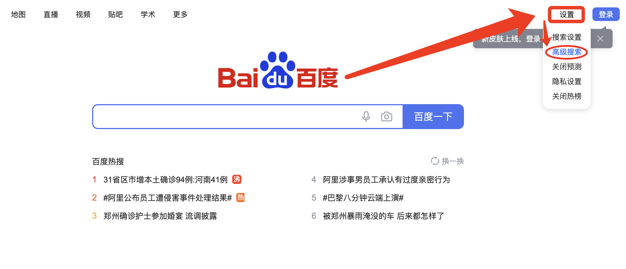
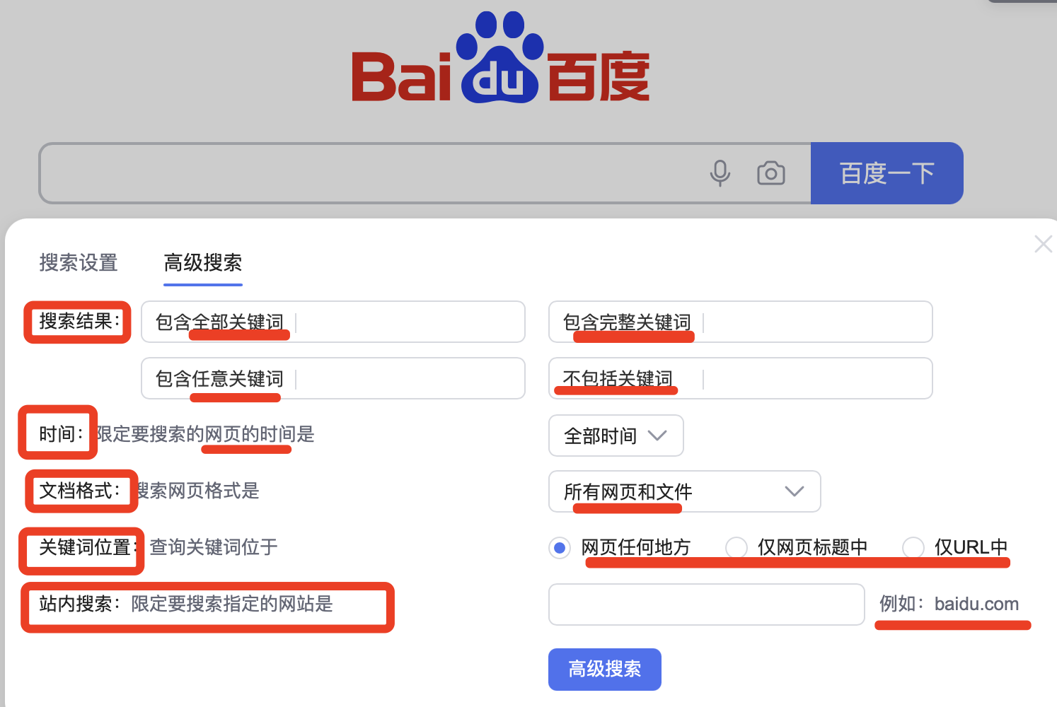
网络信息检索——搜索引擎（以百度为例）

Slide 11
搜搜看小任务 1
近一年内，我国政府网站发布的所有关于“新冠疫情”的PDF文件

Slide 12
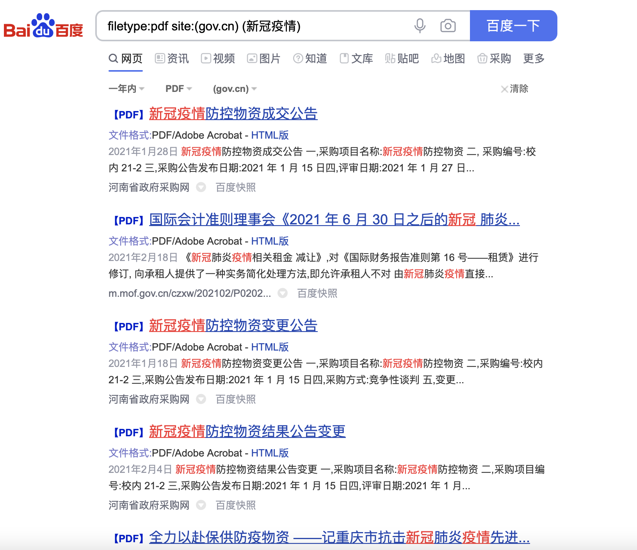
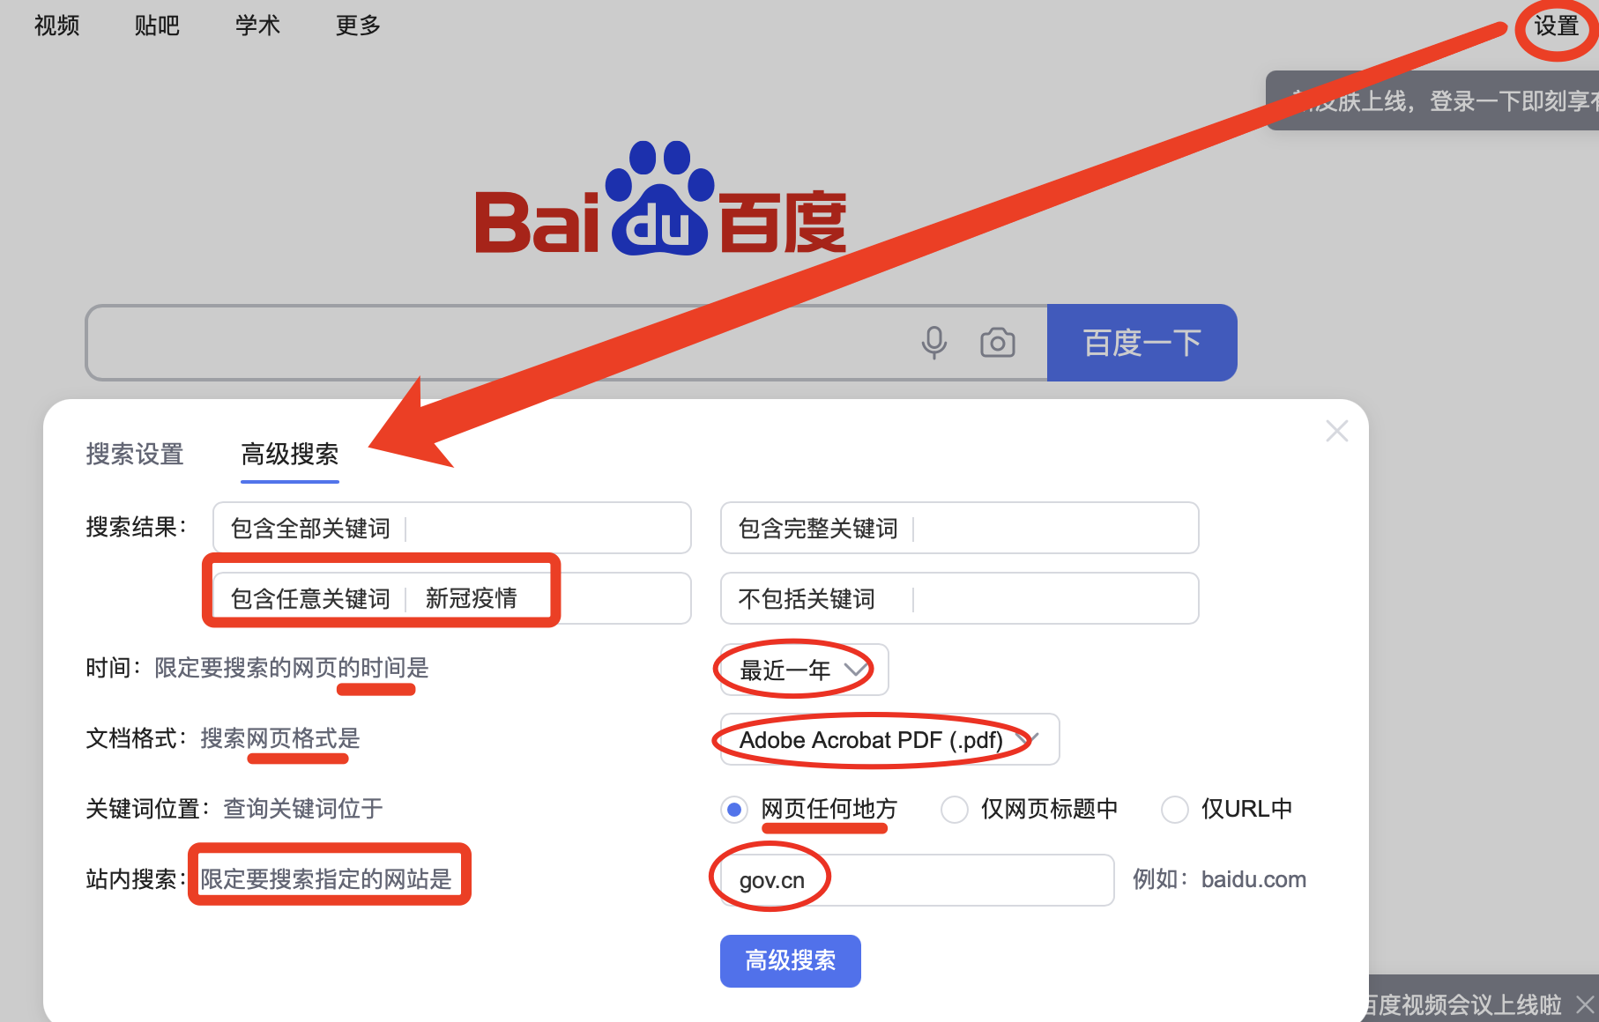

搜搜看小任务1

Slide 13
搜搜看小任务 2
检索并学习有关“中国知网使用指南”的方法
（提示：权威来源）

Slide 14

信息检索策略（流程）

Slide 15
分析检索课题，明确检索目标
选择检索工具、信息源
实施、调整检索策略
获取所需信息
对信息进行评价（调整检索）
检索策略
信息检索策略
（流程）
筛选和查漏
整理文献

Slide 16
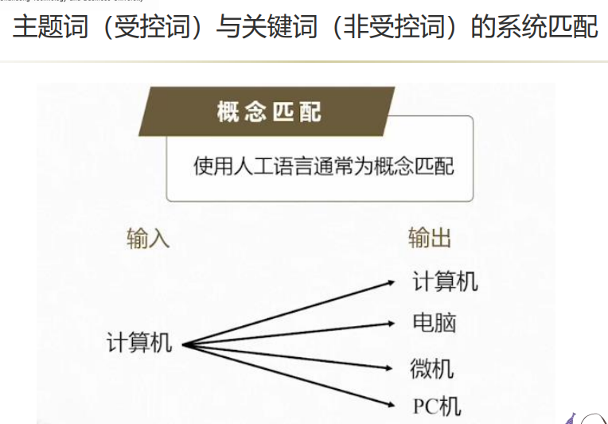
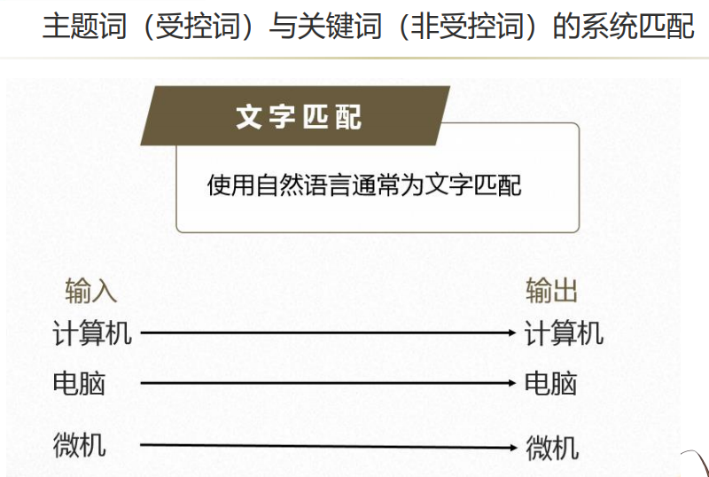
信息检索技术掌握前提：检索词
检索词（语言规范）的选取
受控词(controlled term)是经过规范化处理的检索语言，又叫人工语言。取自主题词表、叙词表、分类表等。如标题词、叙词。
分词 — 选择有检索意义的词 — 概念补充、调整
分词：对研究课题包含的词进行最小单元的分割
非受控词 (uncontrolled term) 是指非规范化的自然语言，如关键词。
选择有检索意义的词
概念补充、调整：根据检索结果补充同义词、近义词、概念扩展/调整
常用的主题词与关键词的区别？检索结果如何？
基于P2P平台的供应链金融模式创新与风险管理

Slide 17
CNKI检索项中的“主题”包括哪些内容？
主题检索是在中国知网标引出来的主题字段中进行检索，该字段内容包含一篇文章的所有主题特征，同时在检索过程中嵌入了专业词典、主题词表、中英对照词典、停用词表等工具，并采用关键词截断算法，将低相关或微相关文献进行截断。

Slide 18
搜搜看小任务 3
比较在中国知网中利用“主题词”、“关键词”、“篇关摘”字段，分别检索“数据监控”的检索结果差异。

Slide 19
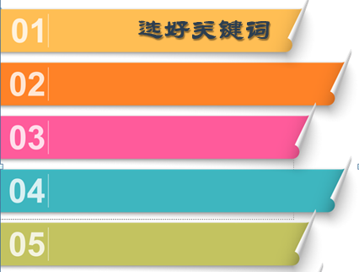
制定有效检索策略
注意事项
1.专业术语，用语规范
不用：
展望、趋势、应用、探讨
2.选择意义明确的词语
3.不使用过长的词组和短语
4.同义词
基于P2P平台的供应链金融模式创新与风险管理
5. 学名、缩写、中外文等
ITFIN 互联网金融
P2P peer to peer
6.上位词：概念上外延更广的主题词---扩检
下位词：概念上内涵更窄的主题词---缩检
众筹、P2P网络信贷、第三方支付、数字货币、大数据金融、信息化金融机构
互联网金融
整理文献

Slide 20
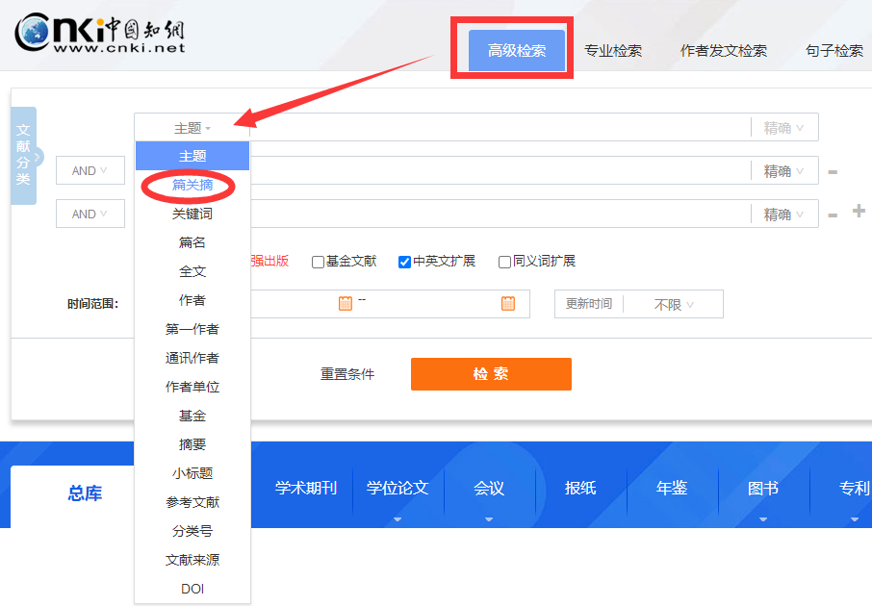


2.制定有效检索策略
利用字段进行限定
根据搜索结果进行调整
关键词越多，限定越多，范围越窄，搜索越准确；关键词越少，限定越少，范围越广，搜索越广
确定检索策略
优化策略
检索结果较少
用上位词、近义词补充，and改为or
检索结果较多
用下位词缩检，二次检索
整理文献

Slide 21
制定有效检索策略
注意事项
筛选：剔除不相干的文献
查漏：补充重要的文献（扩展检索）
筛选和查漏
整理文献

Slide 22
制定有效检索策略
注意事项
包括对检索信息的分类整理、阅读评价
学会使用文献管理软件：
NoteExpress
CNKI 官方
Endnote（web of science 官方在线版）
整理文献
整理文献

Slide 23
“了解本世纪以来，我国各类信息服务的发展与研究情况”
搜搜看小任务 4
分析检索课题，明确检索目标
选择检索工具、信息源
实施检索、调整检索
获取所需信息
对信息进行评价（调整检索）
检索任务
基于“信息检索策略”五环节，分步骤简要列明你的检索思路、检索步骤、及检索结果

